Slide 1

Analysez, Nettoyez & racontez des Données d’une startup camerounaise à forte croissance: cas de NexaCommerce
Audit, nettoyage et visualisation des données
opérationnelles — Transition vers une gestion pilotée par la donnée
AVRIL 2026
BABOGA BAGAGNA FRANCK LUDOVIC

Slide 2
Introduction
Contexte
Objectifs de la mission
NexaCommerce lance une transition stratégique vers une gestion pilotée par la donnée, en unifiant des sources historiquement dispersées.
Mettre en place l'environnement de travail
Auditer et nettoyer les jeux de données clients et commandes
Traiter les incohérences critiques (doublons, erreurs de format, valeurs aberrantes)
Produire des KPIs fiables pour la direction

Slide 3

Initialisation de l'Environnement
Git + Poetry
data_loader.py
Mise en place du versioning et de la gestion des dépendances Python pour un développement robuste et reproductible.
Classe Python dédiée au chargement robuste des fichiers CSV, avec gestion des erreurs potentielles à l'importation.
Architecture modulaire
Ingénierie logicielle modulaire pour garantir une infrastructure data automatisée et évolutive.

Slide 4
Audit des Données — Anomalies Détectées
367
588
276
Commandes Orphelines
Montants Négatifs/Nuls
Doublons
Commandes sans utilisateur associé — soit ~2,94% du total
Valeurs de commandes invalides — soit ~4,70% du total
Entrées dupliquées dans les données clients — soit ~2,21% du total

Slide 5
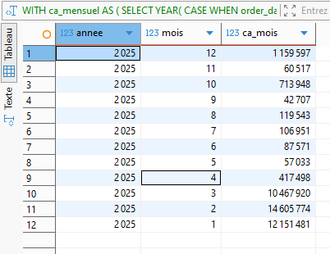
Chiffre d'Affaires — 12 Derniers Mois
Observations
Le CA mensuel oscille entre 2,65M et 5,17M. Les pics notables sont enregistrés en Janvier 2024 et Décembre 2025. Octobre 2024 représente le point le plus bas de la période.

Slide 6

Analyse Statistique — Temps de Livraison
Interprétation
Ville
Moy. (min)
Médiane
Écart-type
Bafoussam : ville la plus rapide
Douala : médiane basse mais forte dispersion
Yaoundé : temps médians les plus élevés
Bafoussam
51,6
36,0
41,5
Douala
64,1
43,2
53,6
Asymétrie à droite : majorité des livraisons entre 20–60 min, avec une longue traîne dépassant 200–400 min.
Yaoundé
78,8
53,1
65,1

Slide 7
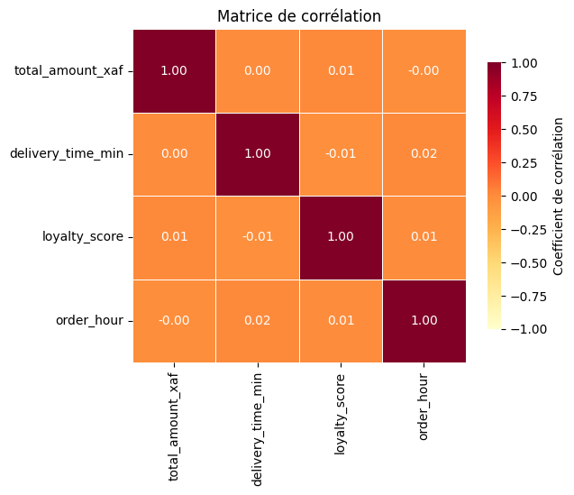

Théorème de Bayes & Matrice de Corrélation
Matrice de Corrélation — Conclusions
La valeur d'une commande n'influence pas le temps de livraison → les retards ne sont pas liés au prix
L'heure de commande n'a pas de grande influence sur les retards
Application du théorème de Bayes :
P(Retard | Douala) = 0,218
Soit ~21,8% de probabilité de retard le vendredi à Douala.
IQR = 50,25 | Bornes : -43,4 à 157,6 → 842 outliers détectés (~6,73%)

Slide 8
Répartition & Évolution des Commandes
12 500
6 422
Commandes totales
Douala
Depuis janvier 2022
51% des commandes — ville la plus active
4 135
1943
Yaoundé
Bafoussam
33% des commandes
16% des commandes
Une évolution croissante du nombre de commandes est constatée au fil du temps, témoignant de la popularité grandissante du service.

Slide 9
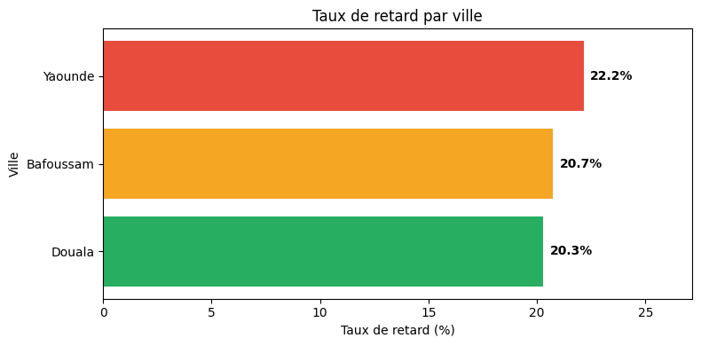
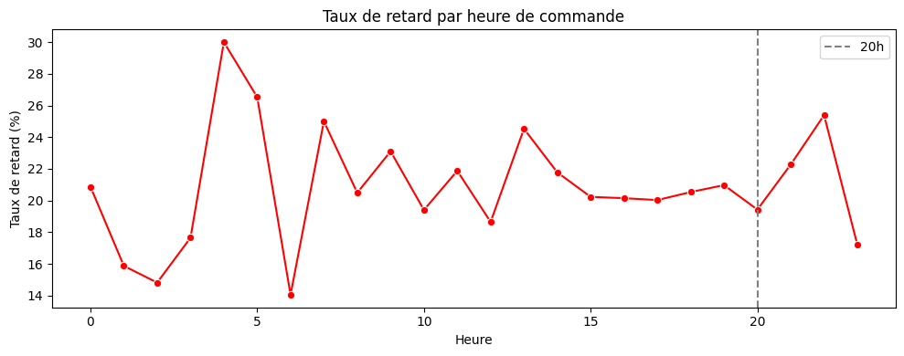
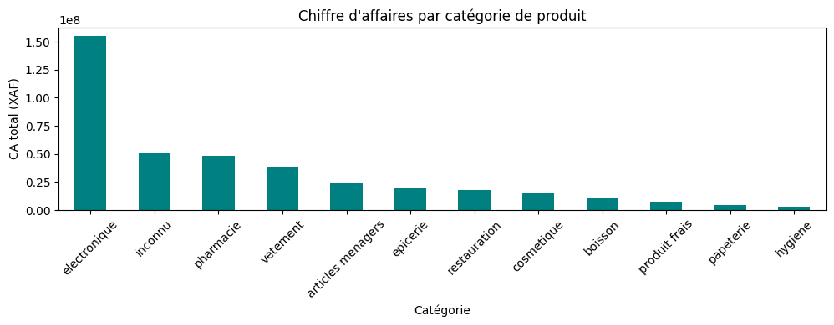
Analyse des Retards & Fidélité Clientèle
Taux de retard global : 21.01%
Yaoundé est la ville qui accuse le plus de retards.
Pic de retard à 4h du matin
Probablement dû à un faible nombre de livreurs disponibles. Minimum de retard observé à 6h.
Fidélité clientèle
Les profils clients actifs et inactifs présentent des graphes quasi identiques.
CA par catégorie
L'électronique est le secteur qui génère le maximum de chiffre d'affaires.

Slide 10
Conclusion & Observations Clés
📦 Volume & Croissance
⚠️ Anomalies détectées
12 500 commandes depuis 2022, en évolution croissante. Douala domine avec 6 400 commandes.
367 commandes orphelines, 588 montants invalides, 276 doublons et 842 outliers de livraison.
🕓 Retards
💡 Priorité stratégique
Taux global de 21,01%. Pic entre 4h–5h du matin. Yaoundé est la ville la plus impactée.
L'électronique est la catégorie la plus rentable. Infrastructure data évolutive à consolider.

